Slide 1
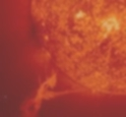
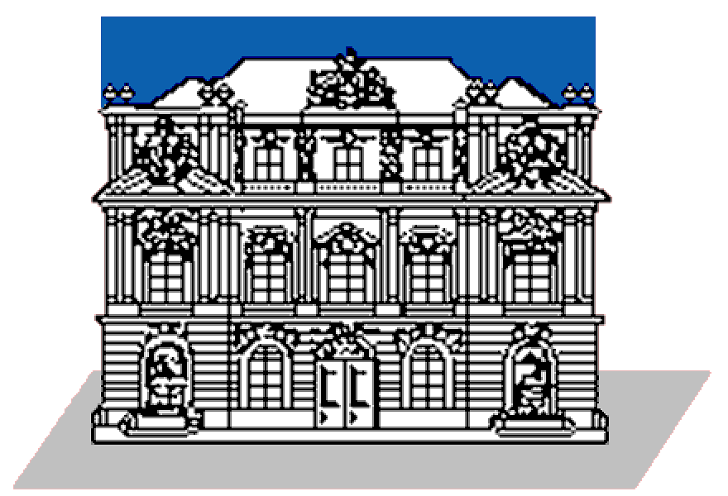

Antennen auf Raumflugkörper
Von Thomas Oswald

Slide 2
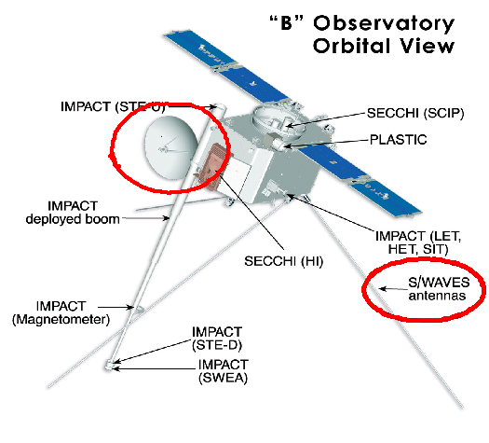
Antennen auf
Raumsonden
2 Arten:
  Zur Kommunikation
  Zum Empfang natürlicher Radiostrahlung
Zur Kommunikation werden Parabolantennen verwendet, die sehr genau ausgerichtet werden können
Zum Empfang der natürlichen Radiostrahlung werden oft Monopolantennen verwendet

Slide 3
Antennen
Antennen dienen zur Abstrahlung und zum Empfang von elektromagnetischen Wellen und/oder anderen Plasmawellen
Übergang: guided wave propagation ↔ free wave propagation

Slide 4
Plasma
Der 4. Aggregatzustand
Ladungsträger (z.B. Elektronen u. Wasserstoffionen) sind getrennt von einander
Verhält sich ähnlich wie Gas, allerdings kollektives Verhalten durch die grosse Reichweite der elektromagnetischen Wechselwirkung
99% aller Materie im Universum besteht aus Plasma
Der Weltraum ist mit Plasma ausgefüllt

Slide 5
Wellen in Plasma
Plasmawellen sind ein wichtiges Werkzeug in der Weltraumforschung
Sie dienen zur
  Energieübertragung
  Informationsübertragung
  Remote Sensing

Slide 6
Wellen in Plasma
In Vakuum können sich nur elektromagnetische Wellen ausbreiten, in Plasma gibt es aufgrund des kollektiven Verhaltens eine finite Anzahl von Wellenmodi
Es gibt verschiedene Mechanismen in Plasma die eine Quelle von Plasmawellen darstellen
Die ausgesendeten Wellen können von den Monopolantennen empfangen werden
Die Messdaten geben Rückschlüsse über die Physik der Quellen

Slide 7
Erzeugung von elektromagnetischen
Wellen
Elektromagnetische Wellen bestehen aus elektrischen und magnetischen Feldern die einander erzeugen
Gemäss Maxwell Gleichungen erzeugen veränderliche elektrische Felder magnetische Felder und umgekehrt
Einmal in Gang gebracht setzt sich diese Kettenreaktion fort und die Wellen breiten sich immer weiter aus

Slide 8
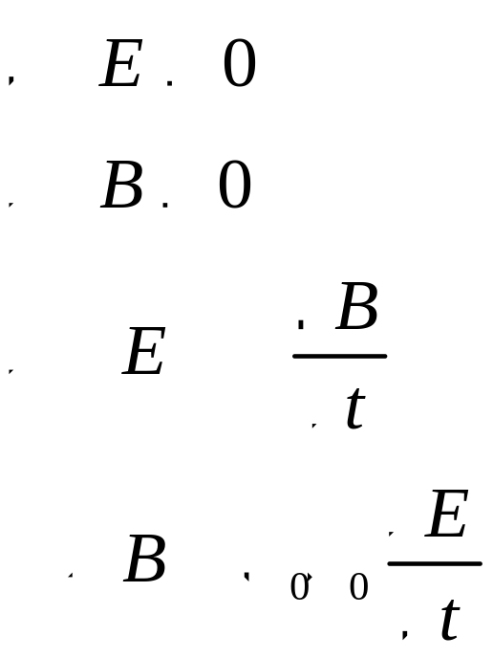
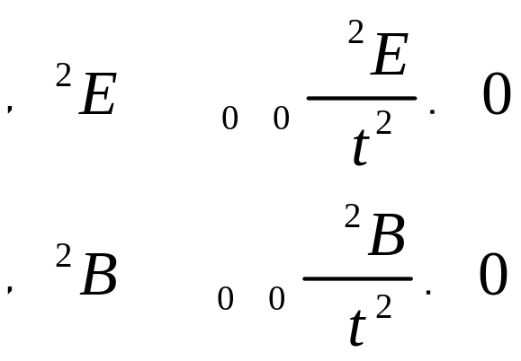
Maxwell
Gleichungen in Vakuum

Slide 9
Erzeugung von elektromagnetischen
Wellen
In Plasma sind die elektromagnetischen Wellen gedämpft
Andere Plasmawellen sehen ähnlich aus, der Formalismus ist allerdings komplizierter
Zu einer Quelle kann es kommen wenn durch eine Instabilität eine Beschleunigung von Ladungsträgern entsteht

Slide 10
Erzeugung von elektromagnetischen
Wellen
In einer Antenne erzeugt man diesen beschleunigten Stromfluss durch einen Oszillator
In der Natur gibt es Phänomene die eine Beschleunigung von Ladungsträgern zur Folge haben

Slide 11
Gyration
$\vec{F}=q\left(\vec{E}+\vec{v}×\vec{B}\right)$
Das Gesetz der Lorenzkraft
besagt, dass ein Ladungsträger welcher eine Geschwindigkeitskomponente normal zu einem Magnetfeld hat, in eine Richtung normal zu Geschwindigkeit und Magnetfeld abgelenkt wird.
Als Folge daraus kreisen (gyrieren) Elektronen und Ionen um die Magnetfeldlinien der planetaren und solaren Magnetfelder.
Dies gibt die Oszillationsbewegung welche die Emission der Wellen zur Folge hat.

Slide 12
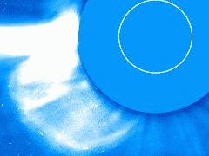
CMEs
Bei „Coronal Mass Ejections“ werden grosse Mengen an solarem Plasma in den interplanetaren Raum geschleudert.
Am Rande dieser Stosswellen entsteht eine Dynamik bei der Elektronen beschleunigt werden und dadurch Wellen erzeugt.

Slide 13
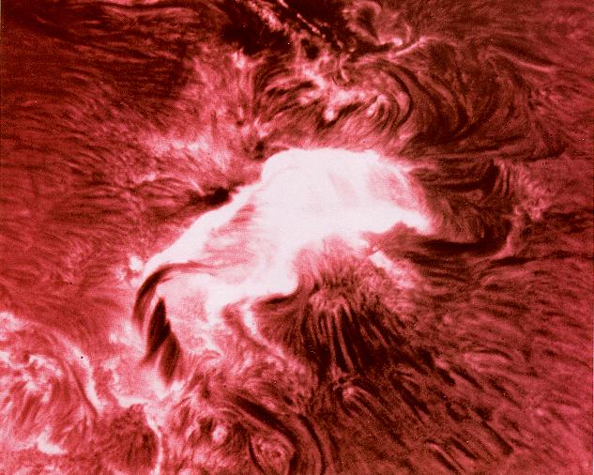
Solar Flares
„Solar Flares“ sind mit der Emission von EM Strahlung in Verbindung zu bringen.

Slide 14
Stream Instability
Wenn ein Elektronenstrahl durch ein Plasma geht, entstehen Wellen aufgrund der räumlichen Änderung der Verteilungsfunktion

Slide 15
Cyclotron Maser
Instability
In planetaren Magnetosphären gibt es Stellen, an denen Elektronen, welche eine bestimmte Richtung und Geschwindigkeit haben, absorbiert werden.
Das verändert die Verteilungsfunktion in einer charakteristischen Art und Weise, die dazu führt, dass freie Energie entsteht.
Diese Energie investiert sich in die Bildung von Plasmawellen (EM)
Der Mechanismus ist ähnlich wie bei der Stream Instability

Slide 16
Antennentheorie
Grundlagen
EM (und/oder andere Plasma) Wellen werden durch eine Änderung der Strom- und Ladungsverteilung erzeugt.
Im Falle einer Antenne handelt es sich um oszillierende Elektronen in Metall.
In Vakuum gilt das sogenannte Reziprozitätsprinzip, welches besagt, dass sich abstrahlende und empfangende Antennen äquivalent verhalten.
Man kann also die Abstrahlungseigenschaften einer Antenne berechnen (was manchmal leichter ist) und erhält automatisch auch die Empfangseigenschaften.
Für Antennen in Plasma gilt dieses Prinzip leider nicht.
Dies ist noch Gegenstand aktueller Forschung.

Slide 17
Antennentheorie
Grundlagen
Man kann das abgestrahlte Feld einer Antenne in ein Nahfeld und ein Fernfeld unterteilen.
Nur das Fernfeld wird abgestrahlt, das Nahfeld speichert nur Energie, welche der Antenne wieder zugeführt wird.
Die Intensität des Nahfeldes fällt über die ersten paar Antennenlängen stark ab.
Daher reicht bei vielen Abstrahlungsproblemen die Berechnung des Fernfeldes.

Slide 18
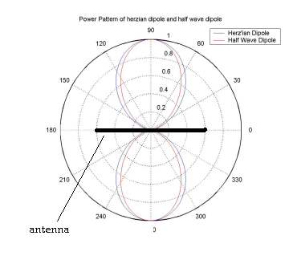
Antennenparameter:
Gain
Der Gain als Funktion der Abstrahlungsrichtung ist das Verhältnis der aktuellen Strahlungsleistung zu der eines hypothetischen isotropen Strahlers.
Als Diagramm aufgetragen nennt er sich Power Pattern
$G(Θ,φ)=\frac{\left\langle S\left(θ,φ,r\right)\right\rangle }{\frac{P}{4πr^{2}}}$

Slide 19
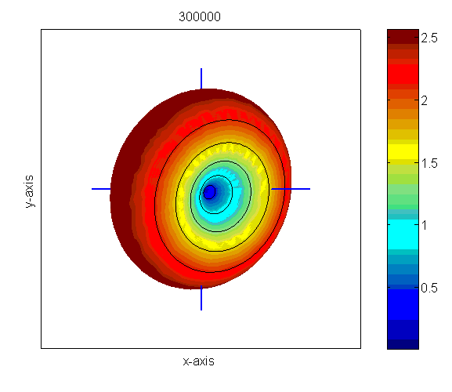
Antennenparameter:
3D Power Pattern
Ein dreidimensionales Diagramm des Powerpatterns eignet sich hervorragend zur Darstellung der Empfangsempfindlichkeit einer Antenne als Funktion der Einfallsrichtung der Strahlung.

Slide 20
Antennenparameter:
Der effektive
Höhenvektor
Die Oberfläche einer Raumsonde ist immer aus leitendem Material.
Daher verhält sich der Raumsondenkörper selber wie eine Antenne und beeinflusst die Antenneneigenschaften
Der effektive Höhenvektor stellt eine Monopolantenne dar, die dem aktuellen Abstrahlungsverhalten entsprechen würde

Slide 21
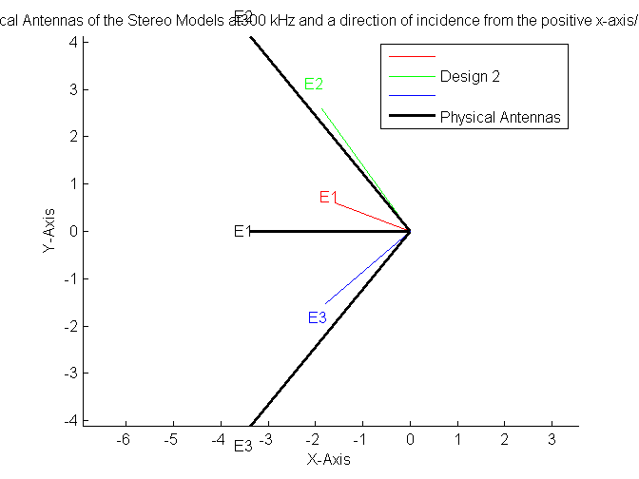
Antennenparameter:
Der effektive
Höhenvektor
Die Oberfläche einer Raumsonde ist meist sehr kompliziert, daher weicht die „elektrische Antenne“ of stark von der physikalischen ab.
Der effektive Höhenvektor beinhaltet die gesamte Information über den Einfluss des Raumsondenkörpers.
Er eignet sich daher sehr gut zur Darstellung der Antenneneigenschaften.

Slide 22
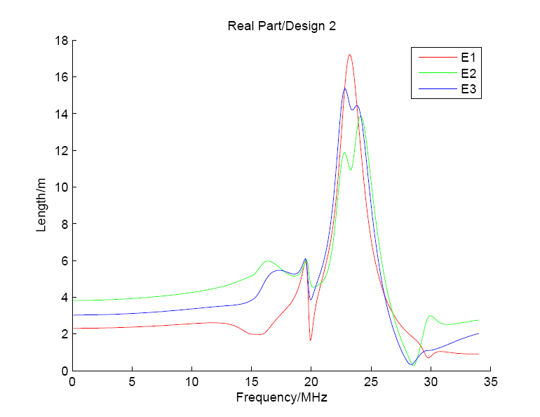
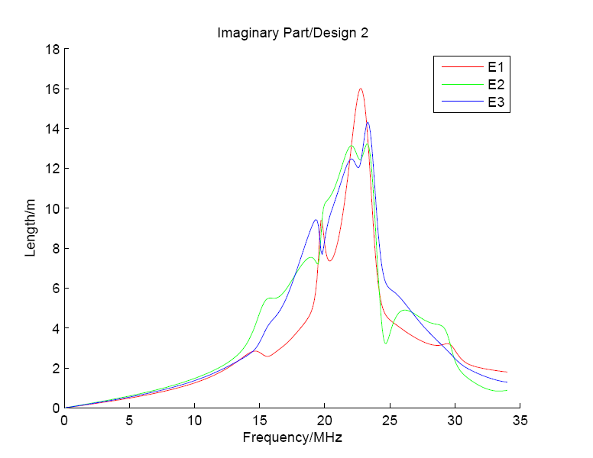
Antennenparameter:
Der effektive
Höhenvektor
Der effektive Höhenvektor ist im allgemeinen ein komplexer Vektor
Im niederen Frequenzbereich, oft „quasi-static range“ genannt, tendiert der Imaginärteil gegen Null.

Slide 23
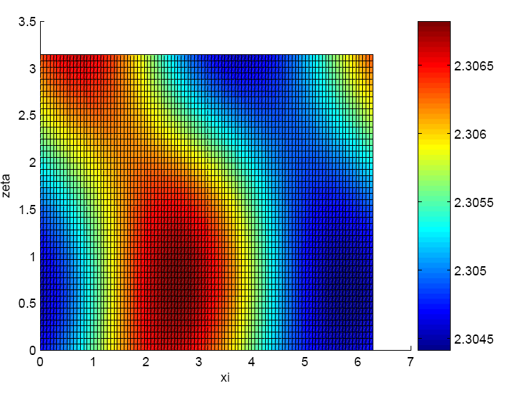
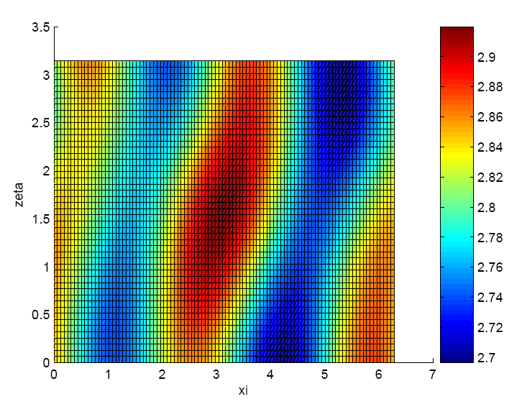
Antennenparameter:
Der effektive
Höhenvektor
300kHz
Der effektive Höhenvektor ist im allgemeinen von der Einfallsrichtung der Welle abhängig
Im niederen Frequenzbereich, oft „quasi-static range“ genannt, ist er annähernd konstant
10MHz

Slide 24
Antennenparameter:
Der effektive
Höhenvektor
Der effektive Höhenvektor ist im allgemeinen von der Frequenz abhängig
Im niederen Frequenzbereich, oft „quasi-static range“ genannt, ist er nahezu konstant.

Slide 25
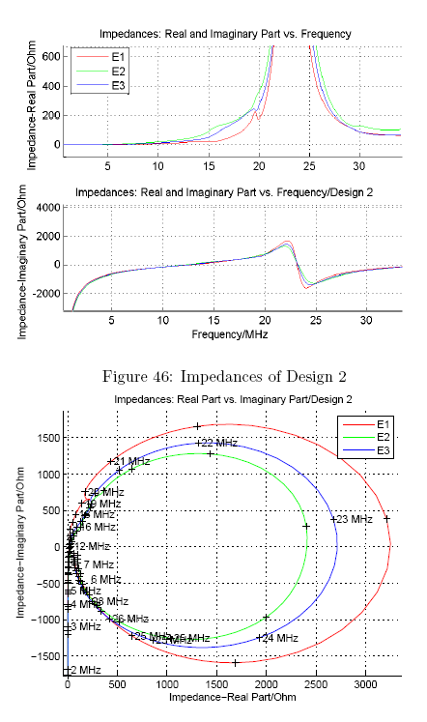
Antennenimpedanz
+
Kapazität
Die Antennenkapazität kann als die Fähigkeit eines Körpers, sich aufzuladen, beschreiben werden.
Diese Fähigkeit bildet einen frequenzabhängigen Widerstand gegen den Stromfluss, die Impedanz.
Die Antennenimpedanz ist eine komplexe Grösse

Slide 26
Resonanz
Wenn die effektive Länge der Antenne einem ganzzahligen Vielfachen der Wellenlänge entspricht, kommt es zu einer Resonanz.
Die Impedanz ist dann reell und der Widerstand gegen den Stromfluss sehr gering.
Dies entspricht einer grossen Empfindlichkeit der Antenne und damit einer grossen effektiven Länge.

Slide 27
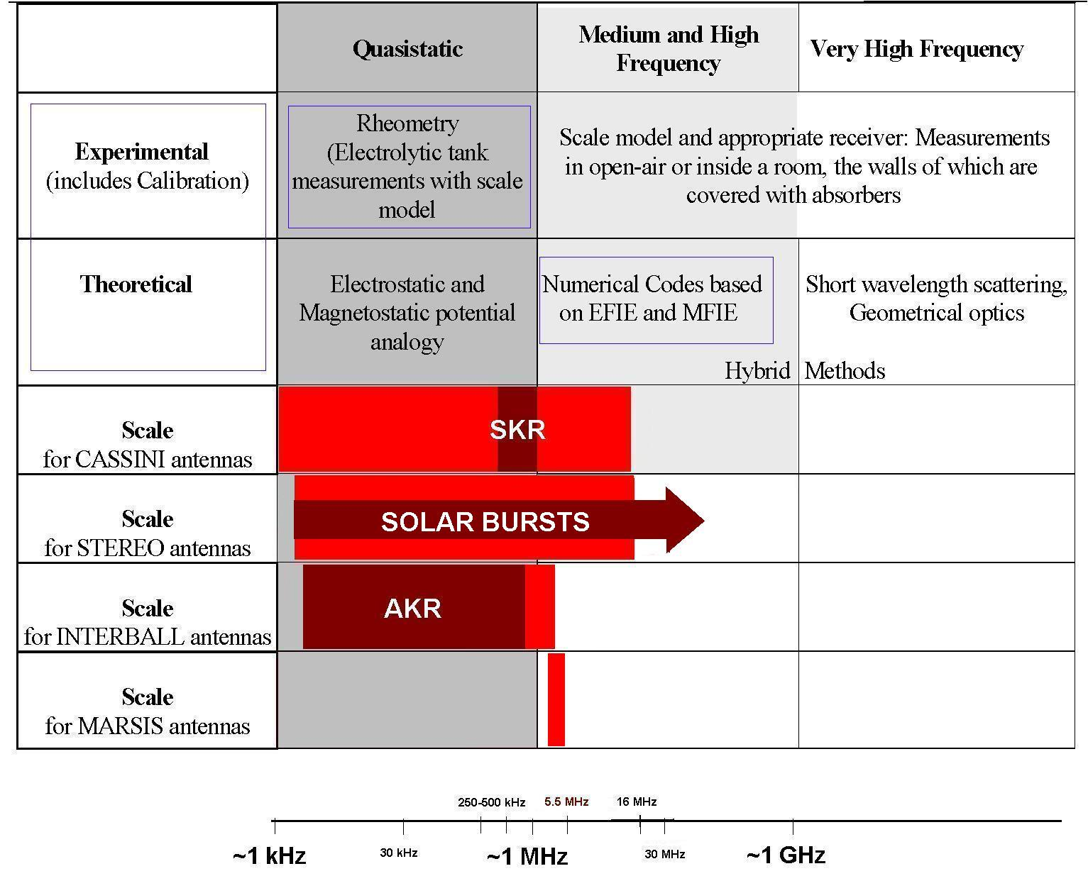
Frequenzbereiche

Slide 28
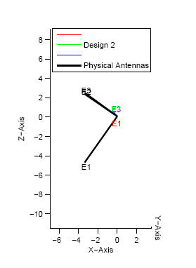
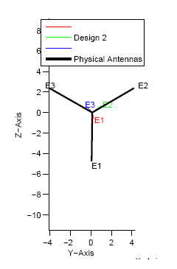
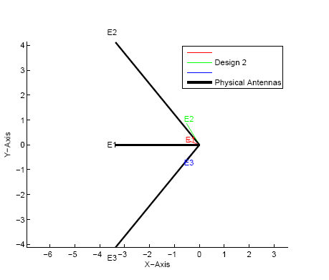
Bestimmen der
Antennenparameter
Durch den Komplexen Einfluss des Raumsondenkörpers weichen Die Eigenschaften der realen Antennen oft erheblich von den theoretischen ab
Dies macht eine Bestimmung der Antennenparameter notwendig

Slide 29
Bestimmen der
Antennenparameter:
Methoden
Numerische Berechnung
Experimentelle Methode (Rheometrie)
EMC Chamber
In-flight calibration

Slide 30
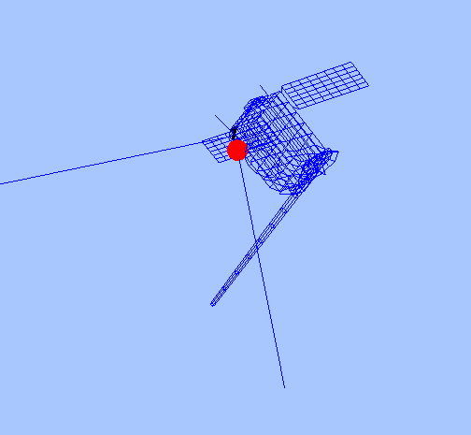
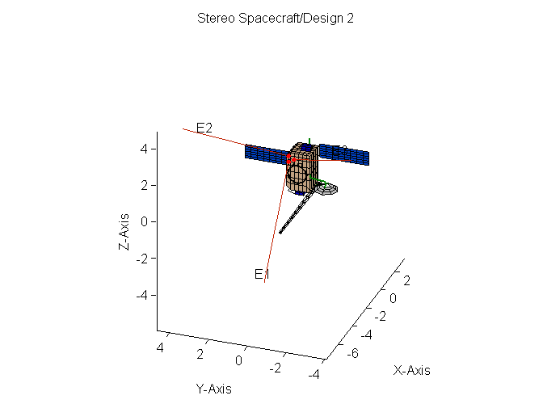
Numerische
Berechnung:
Wire-grid Modelling
Beim Wire-Grid Modelling wird die Raumsonde aus Drahtsegmenten modelliert.
Anstatt der komplizierten Oberflächenströme werden nur Ströme entlang dieser Drahtsegmente berücksichtigt.
Diese werden in einem ersten Schritt berechnet.
Aus den Strömen kann man alle anderen Parameter leicht berechnen.

Slide 31
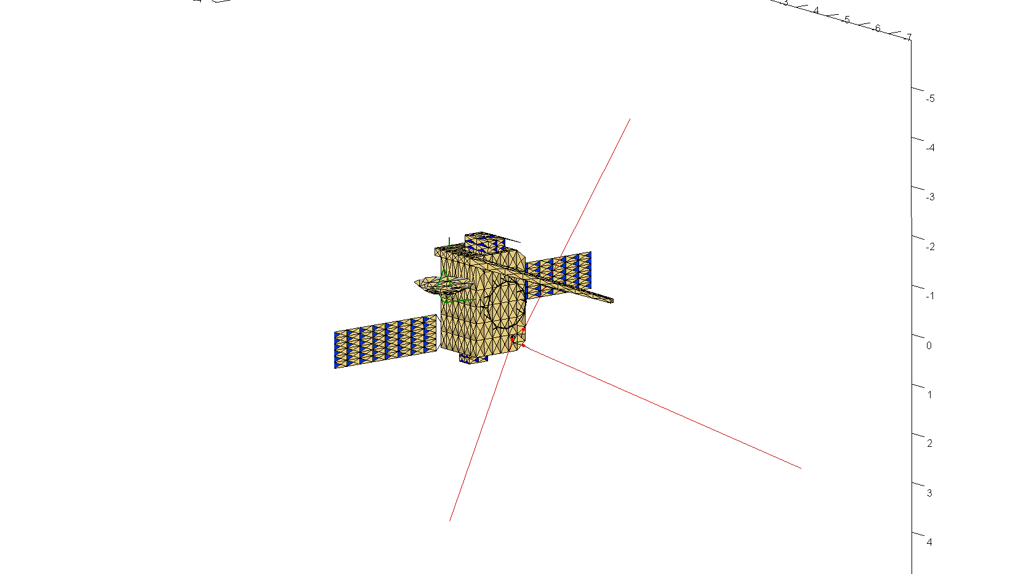
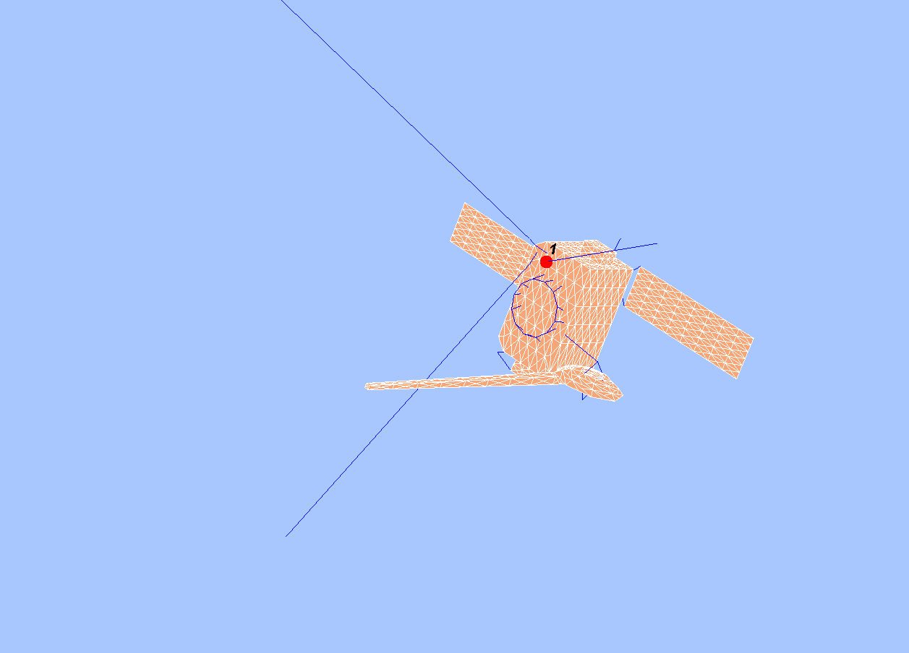
Numerische
Berechnung:
Wire-grid Modelling
Mit einem komplizierteren Formalismus können auch Flächen (Patches) statt den Drähten verwendet werden.
Bei längerer Berechnungszeit ist die Genauigkeit grösser.
Diese höhere Genauigkeit ist vor allem bei hohen Frequenzen von Vorteil.

Slide 32
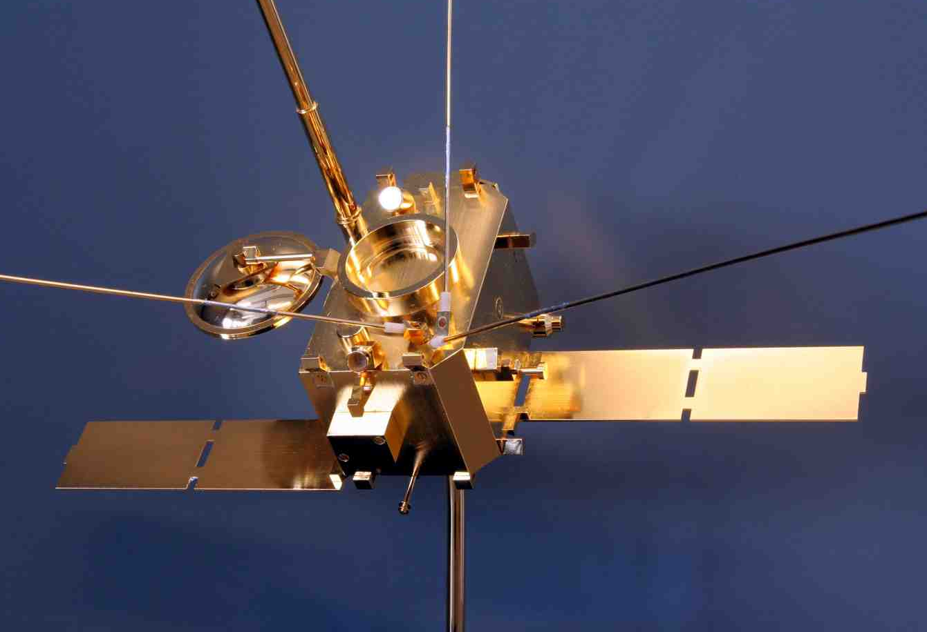
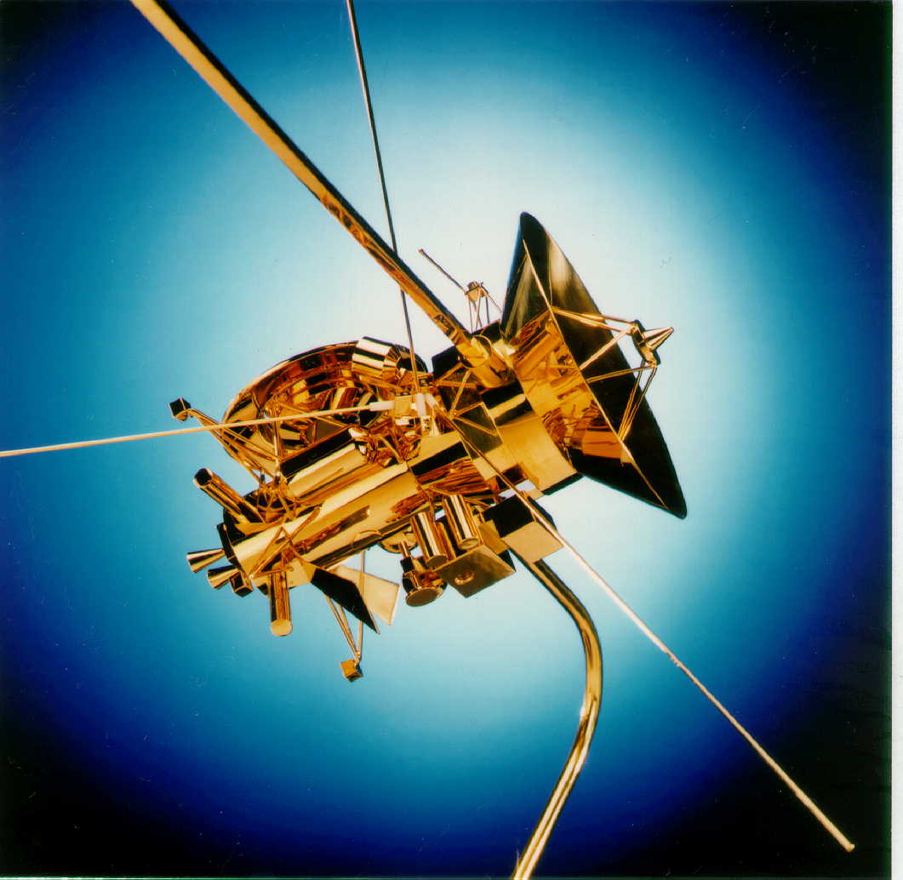
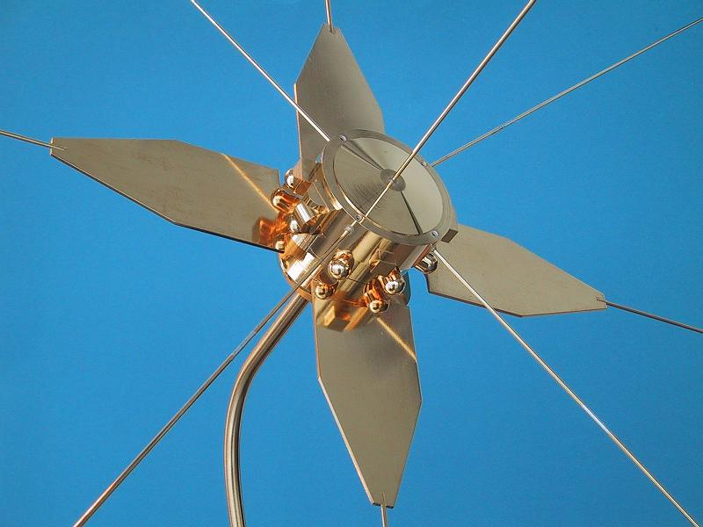
Experimentelle
Methode:
Rheometrie
Bei der Rheometrie wird ein detailliertes vergoldetes Modell der Raumsonde gebaut

Slide 33
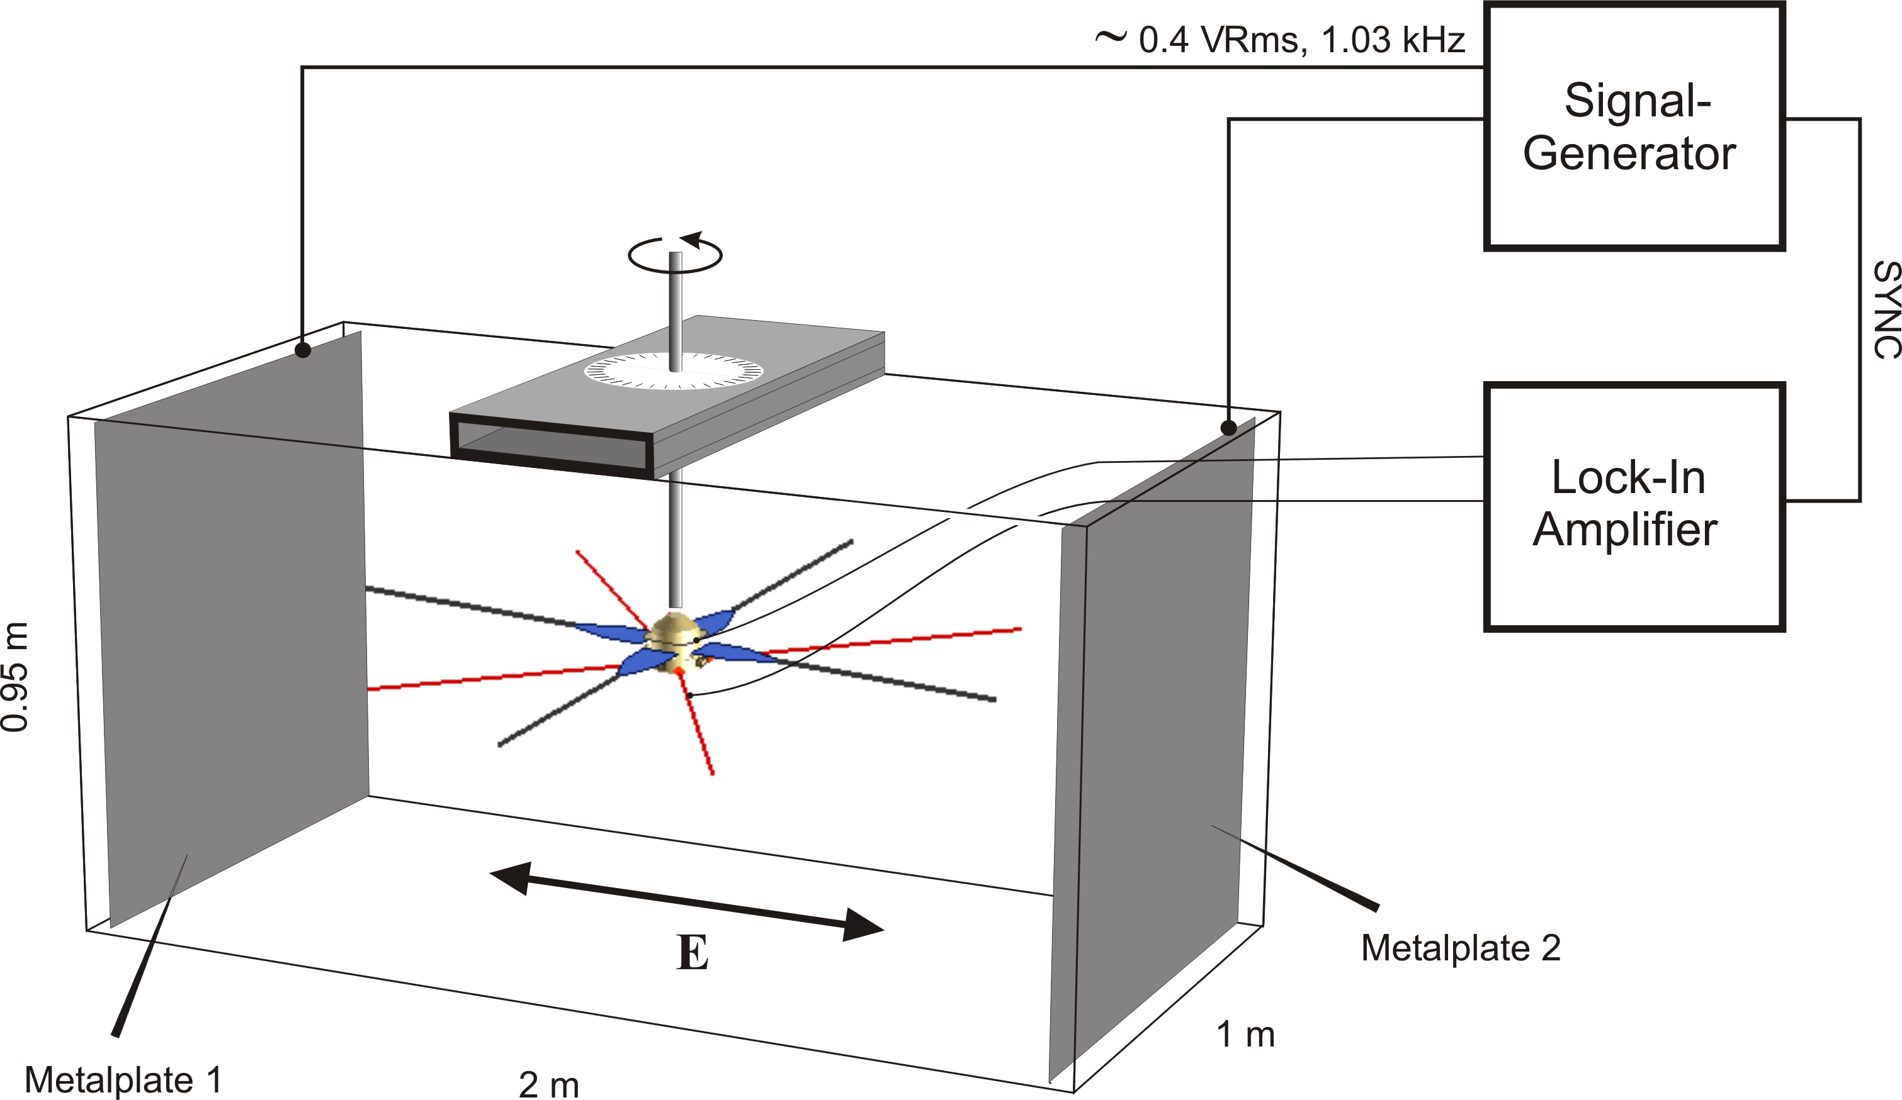
Experimentelle
Methode:
Rheometrie
Das Modell wird in einen Tank getaucht, der mit einem Elektrolyt gefüllt ist.
An zwei Metallplatten am Tankende wird eine niederfrequente Wechselspannung angelegt.
Das Modell wird im Tank gedreht und der Respons der Antennen als Funktion der Ausrichtung wird gemessen.

Slide 34
Experimentelle
Methode:
Rheometrie
Aus den Messergebnissen kann mit geometrische Argumenten auf die effektiven Längenvektoren und die Antennenimpedanzen/kapazitäten schliessen.
Die Ergebnisse entsprechen dem quasistatischen Grenzfall.

Slide 35
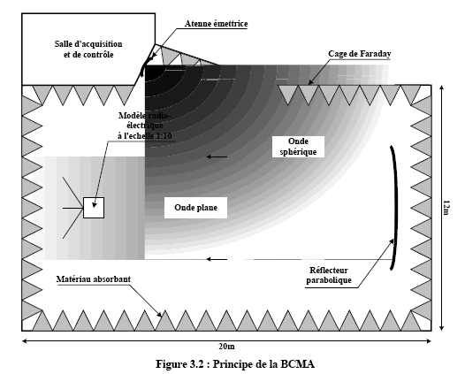
EMC Chamber
In der EMC (electromagnetic cleanliness) chamber wird ein Modell der Raumsonde mit kohärenter EM Strahlung beleuchtet.
Es wird ebenfalls der Respons der Antennen auf die einfallende Strahlung gemessen.
Es können allerdings verschiedene Frequenzen behandelt werden.

Slide 36
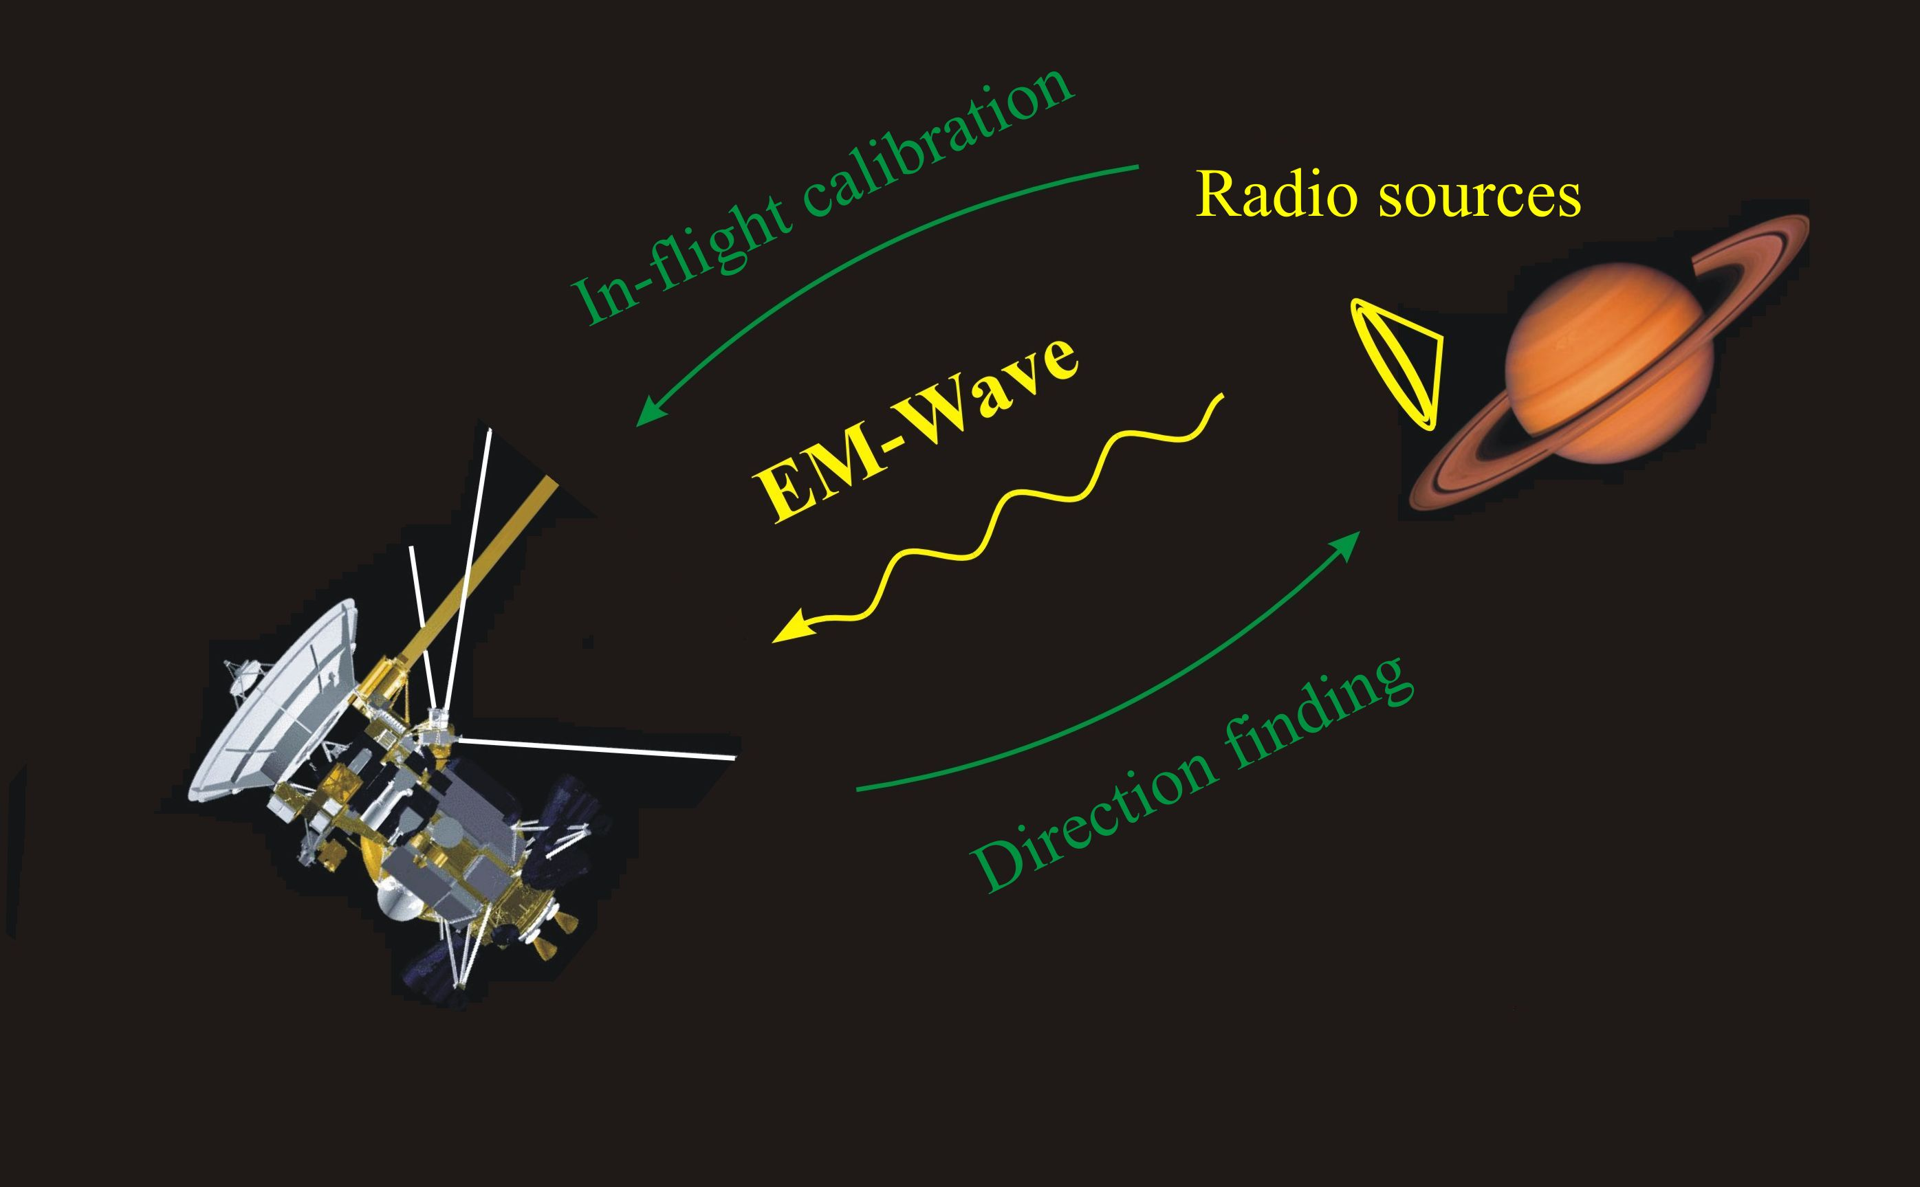
In-flight Calibration
Nach dem Start der Sonde kann eine künstliche oder natürliche Radioquelle, deren Intensität und Position bekannt ist, dazu verwendet werden, die echten Antennen zu kalibrieren.
Idealerweise führt die Sonde dazu ein Rollmanöver durch.

Slide 37
Frequenzbereiche

Slide 38
Antennen in Plasma
Der Einfluss des Plasmas verändert die Empfangseigenschaften einer Antenne.
In dem Frequenzbereich nahe der Plasmafrequenzen und der Gyrationsfrequenzen kommt es zu einer Resonanzerscheinung.
Die Plasmafrequenz einer Teilchenspezies entspricht der Frequenz der thermischen Schwingung, ist also von der kinetische Temperatur, wie auch von der Masse und Dichte der Teilchen abhängig.

Slide 39
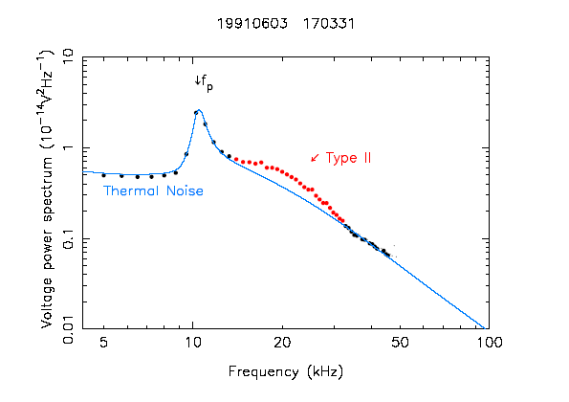
Quasithermal Noise
Spectroscopy
Die thermische Bewegung der Plasmateilchen manifestiert sich in den elektrostatischen Langmuir-Wellen die mit der jeweiligen Plasmafrequenz schwingen.
Diese Wellen werden von der Antenne empfangen
Die Form des Spektrogramms gibt Aufschluss über Plasmadichte und Plasmatemperatur.

Slide 40
Vielen Dank für Ihre
Aufmerksamkeit

